Slide 1
Муниципальное автономное дошкольное образовательное учреждение центр развития ребенка - детский сад №85 г. Томска Областной конкурс-смотр «Лучший уголок по обучению правилам безопасного поведения на дорогах»
Воспитатели младшей группы «Рябинка»
Чикаткова А.А.
Малютина Д.В.

Slide 2
Хотим представить всем для обозрения
Наш уголок по правилам дорожного движения!

Slide 3
Чтоб аварий избегать
Надо строго соблюдать
Правила движения
И нормы поведения.

Slide 4
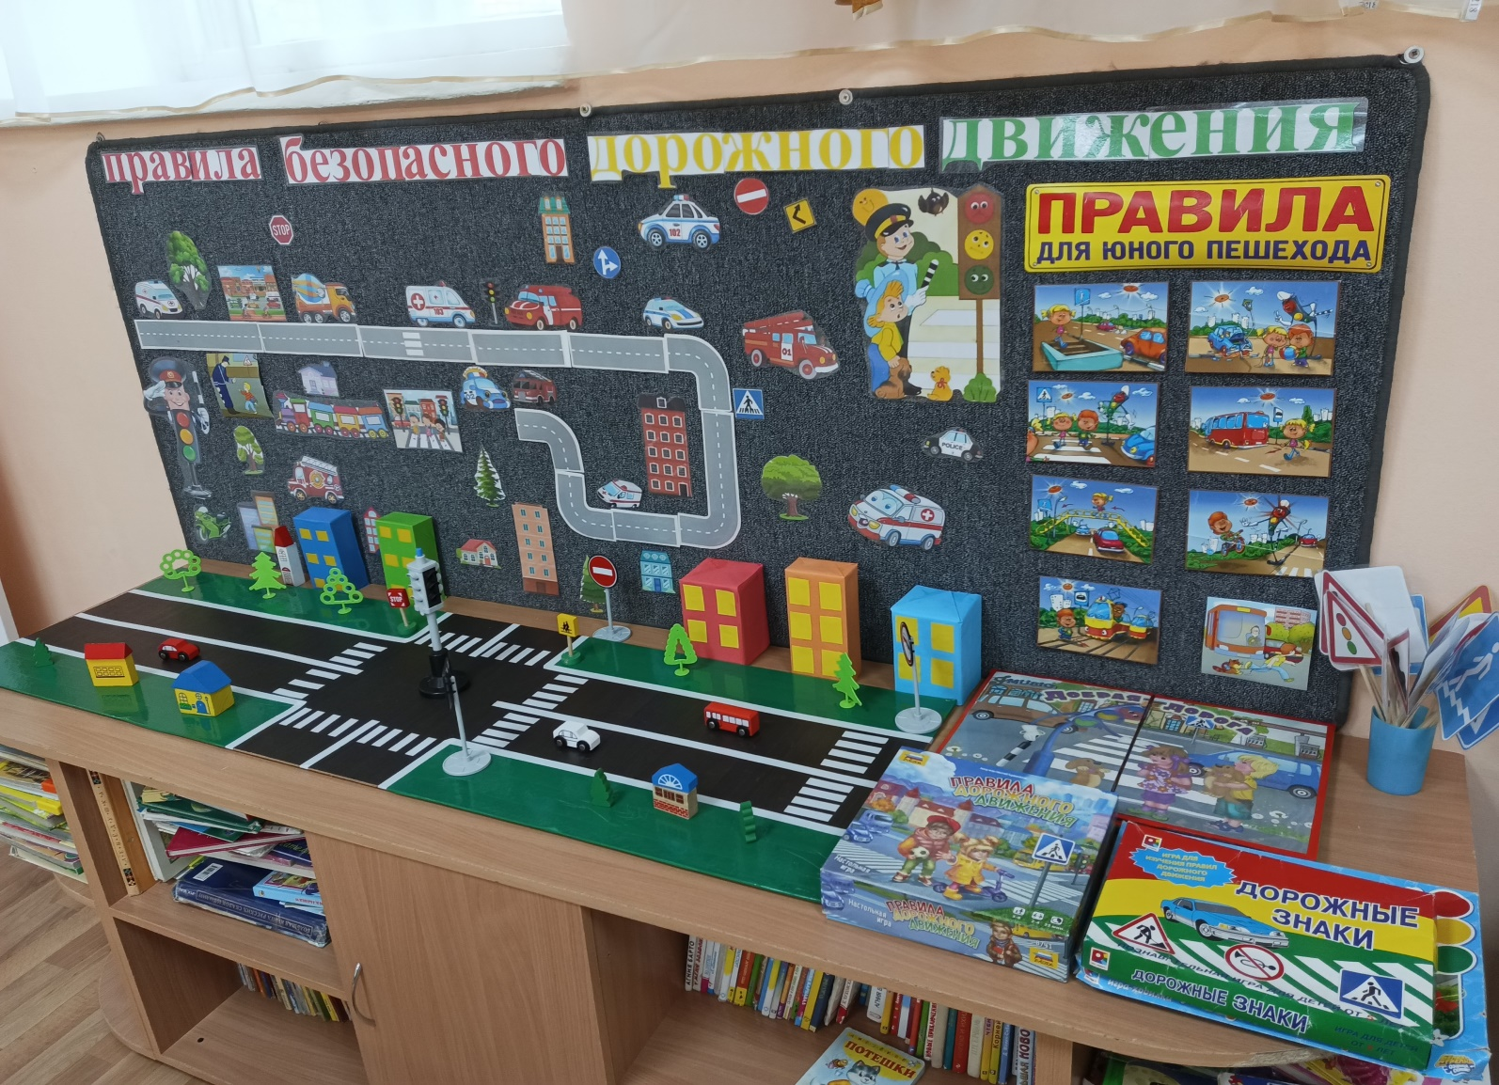
Знакомство дошкольников с правилами дорожного движения и воспитание безопасного поведения у детей – одна из важнейших задач дошкольного учреждения.
Для реализации этой задачи в нашей группе создан уголок по обучению детей правилам дорожного движения.

Slide 5
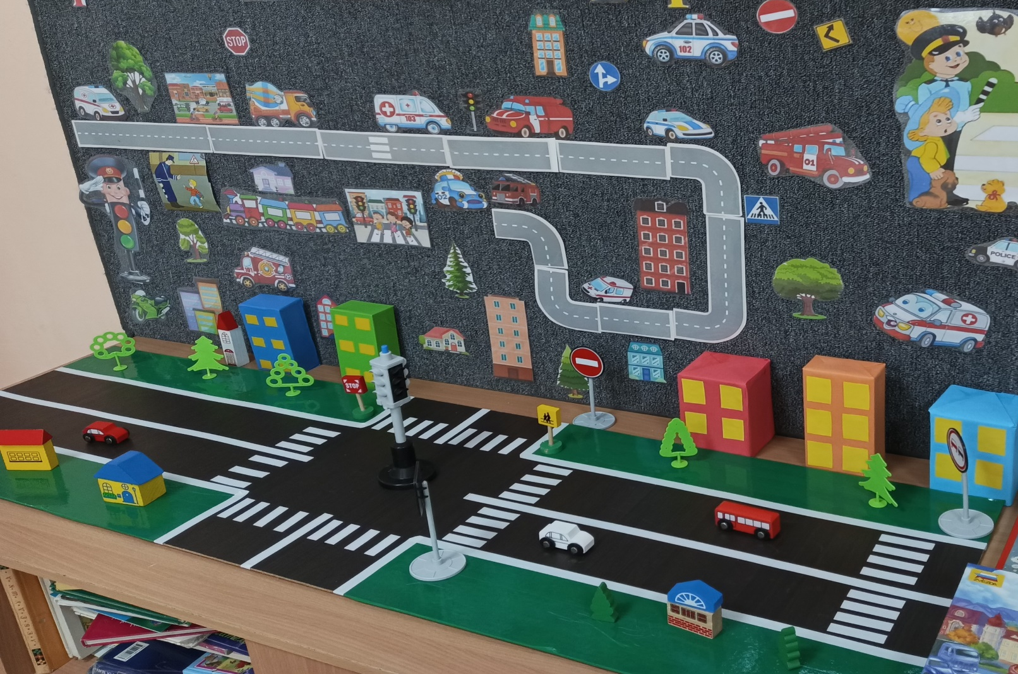
Уголок дорожного движения содержит:
– настольный макет перекрёстка, с помощью которого ребята отрабатывают навыки безопасного перехода проезжей части на перекрёстке. Этот макет со съёмными предметами, что позволяет детям самим моделировать улицу, имеются мелкие знаки на подставках, для работы с макетом
Уголок яркий, красочный, доступен детям и вызывает у них интерес к самостоятельной деятельности по изучению правил дорожного движения.

Slide 6
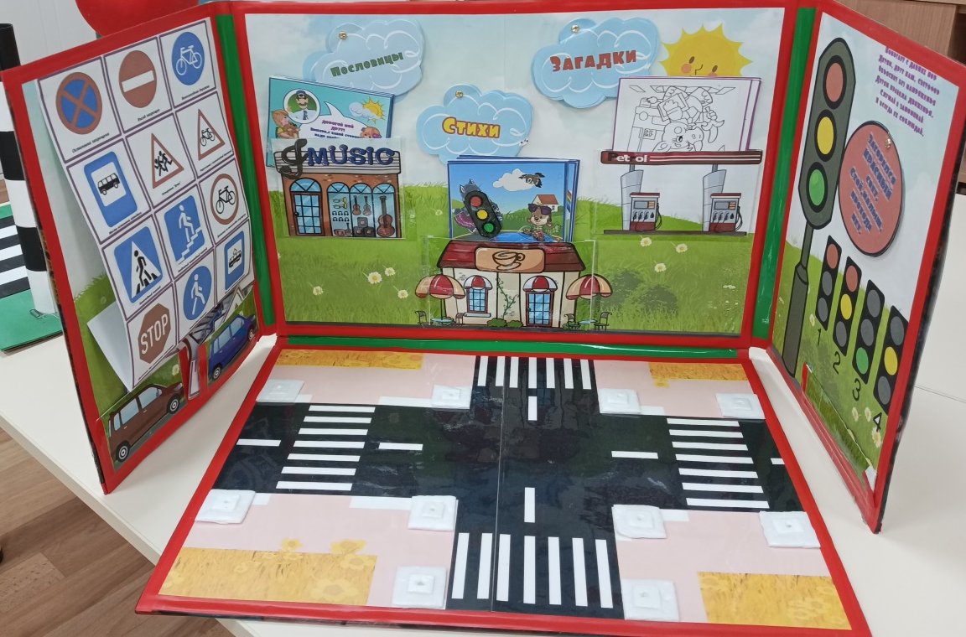
В группе имеется: - большое разнообразие дидактических игр: «Ассоциации по правилам дорожного движения», «Внимание дорога», и др.
настольно-печатных: «Азбука пешехода» «Это надо знать», «Дети и дорога», «Учим дорожные знаки», и др.
Лэпбук: «Правила дорожного движения»

Slide 7
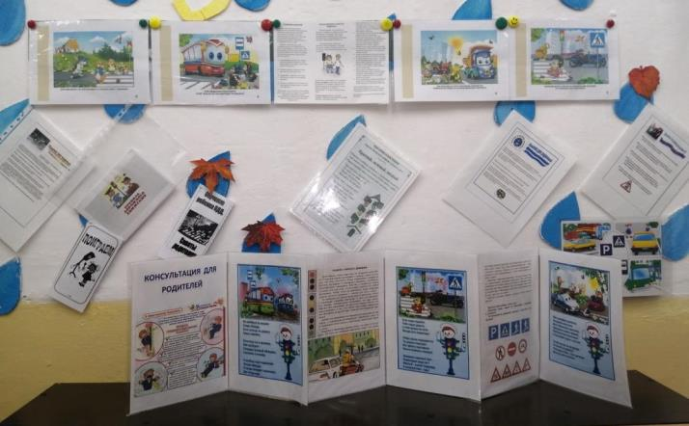
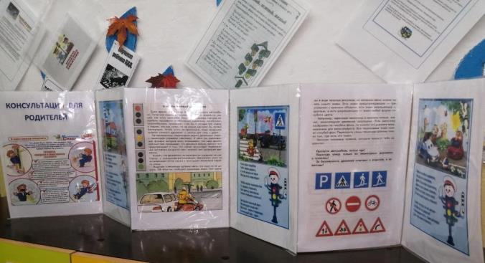
В группе имеются информационные стенды для родителей, где размешены:
- рекомендации и советы родителям по вопросам обучения детей безопасному поведению на дороге

Slide 8
Спасибо за внимание

